Slide 1
Objective C
Izradio: Jure Jerković
11.1.2025.

Slide 2
1. Uvod u Objective C
Objective C je objektno orijentirani programski jezik koji proširuje jezik C.
Razvio ga je Brad Cox 1980-ih kao spoj C-a i Smalltalka.

Slide 3
1. Uvod u Objective C
Objective C je primarni programski jezik koji koristite kada pišete softver za OS X i iOS.
Objektno orijentiran: Omogućuje rad s klasama, objektima i metodama.
“Prethodnik” programskog jezika “Swift”.

Slide 4
2. Svojstva Objective C-a
Proširenje C jezika: Apsolutna kompatibilnost s C programskim jezikom.
Objektno orijentiran: Klase, objekti, nasljeđivanje, polimorfizam

Slide 5
2. Svojstva Objective C-a
Dinamičko slanje poruka: Poziv metoda tijekom runtime-a
ARC(Automatic Reference Counting): Automatsko upravljanje memorijom

Slide 6
3. Primjena Objective C-a
Razvoj aplikacija kod Apple-a: iOS i macOS aplikacije.
Intergracija s Cocoa Touch i Cocoa frameworkovima.

Slide 7
3. Primjena Objective C-a
Rad s korisničkim sučeljem i multimedijom.
Održavanje nekog starijeg koda: Mnoge naslijeđene aplikacije napisane su
u Objective C-u.

Slide 8
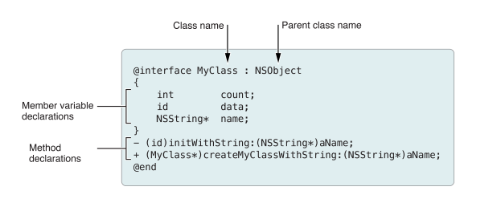
4. Primjer programa 1: Deklaracija klase

Slide 9
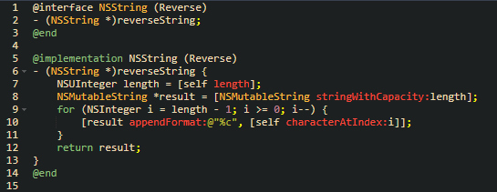
4. Primjer programa 2: Dodavanje metoda klasama bez izmjena

Slide 10
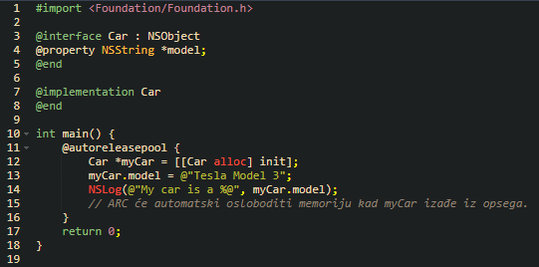
4. Primjer programa 3: ARC upravljanje memorijom

Slide 11
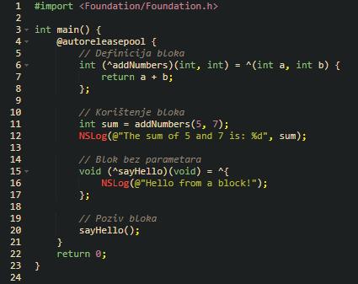
4. Primjer programa 4: Korištenje blokova

Slide 12
5. Napredne značajke Objective C-a
Blokovi: Funkcije inline definirane.
Protokoli: Definiranje metoda koje se mogu implementirati od strane klase.
Runtime refleksija: Introspekcija i dinamičke promijene u runtime-u.
Metaprogramiranje: Generički i fleksibilan kod.

Slide 13
6. Usporedba Objective C-a i C++
Objective C i C++ su Objektno orijentirani.
Oba jezika su potpuno kompatibilna s C-om.
ARC upravljanje memorijom kod Objective C-a, a s druge strane ručno upravljanje ili pomoću pametnih pokazivača kod C++-a.

Slide 14
6. Usporedba Objective C-a i C++
Objective C ima dinamičko, a C++ statičko slanje poruka.
Objective C biblioteke: Cocoa, Foundation.
C++ biblioteke: STL, Boost…
Objective C je zbog svoje dinamike sporiji od C++-a.

Slide 15
7. Zaključak
Prednosti:
-kompatibilnost s C-om
-veća širina zbog dinamičnosti
-biblioteke
Nedostatci:
-sporiji zbog dinamičnosti
-zamjenjuje ga se novijim jezicima

Slide 16
7. Zaključak
Objective C je i dalje bitan programski jezik te ga
krase neke velike značajke o kojima smo pričali,
a kroz godine koje idu će i dalje biti bitan faktor
Apple-ovog okruženja

Slide 17
KRAJ! Hvala na pažnji!

